Slide 1
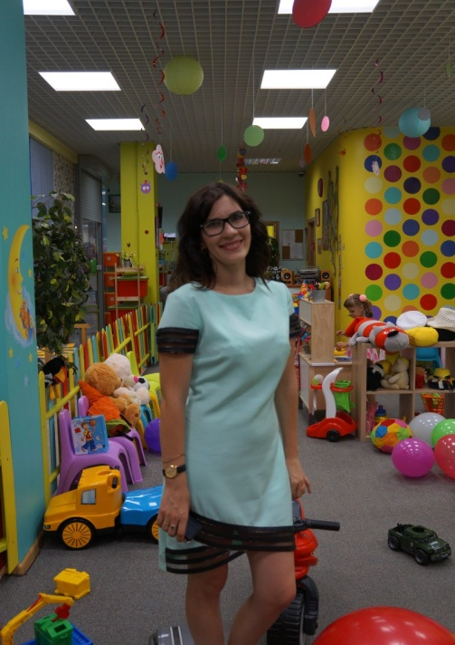
Проект социально – педагогического сопровождения детей из неблагополучных семей «Безопасное детство»
Автор проекта:
Социальный педагог ГКОУ РО Новочеркасской школы- интерната №33 Климченко Ирина Евгеньевна

Slide 2
Актуальность проекта
Семья выступает как первый воспитательный институт, связь с которым человек ощущает на протяжении всей своей жизни. Именно в семье закладываются основы нравственности человека, формируются нормы поведения, раскрываются внутренний мир и индивидуальные качества личности. Семья способствует самоутверждению человека, стимулирует его социальную и творческую активность. Другими словами в семье осуществляется первичная социализация ребенка.

Slide 3
В современном обществе всё больше возрастает количество неблагополучных семей, которые сталкиваются с различными проблемами. Педагогический коллектив школы работает с разными неблагополучными семьями. Это семьи где ребёнок живёт в постоянный ссорах родителей, где родители пьяницы, хронически больные или инвалиды, семьи с нарушением детско-родительских отношений и неполные семьи. Вследствие отсутствия одного из родителей возникают материальные, бытовые проблемы и проблемы в воспитании ребёнка. Педагоги могут оказать всестороннюю помощь такого рода семьям, оказавшимся в сложной ситуации, внести вклад в дело укрепления семьи. Но самое главное вовремя оказать помощь таким семьям и несовершеннолетним

Slide 4
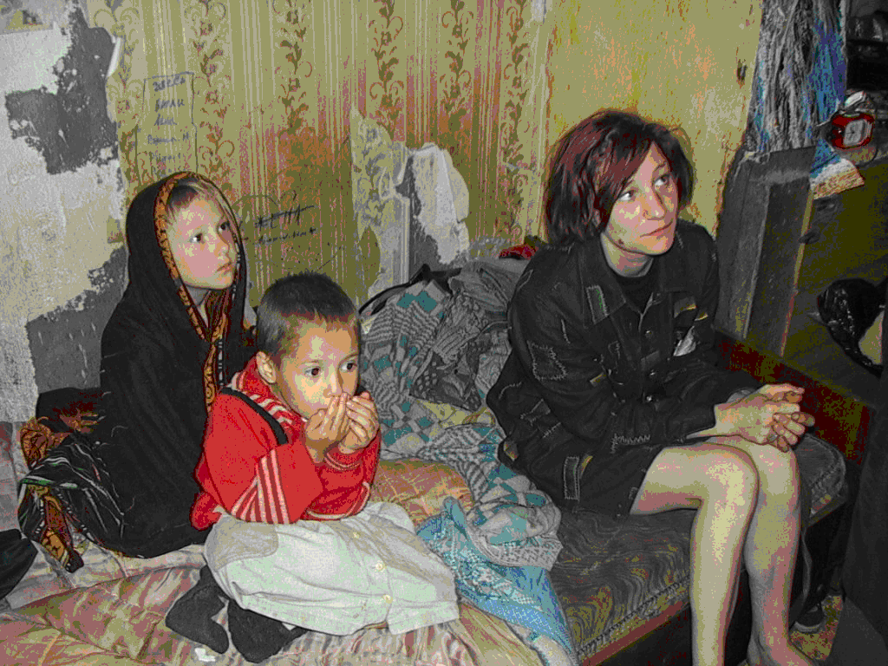
Цель проекта: совершенствование системы сопровождения семей, находящихся в социально-опасном положении и находящихся на грани социально-опасной ситуации, содействие в их успешной реабилитации и адаптации в современных условиях, оказание своевременной помощи обучающимся из таких семей.

Slide 5
Задачи:
Оказание помощи семье, с целью создания положительного микроклимата в семье;
Активизация просветительской работы среди родителей (законных представителей);
Защита прав несовершеннолетних, воспитывающихся в неблагополучных семьях и семьях, которые находятся в социально-опасном положении;
Усиление делового партнерства с организациями, занимающимися проблемой семей, поставленных на учет в областной Банк данных семей, находящихся в социально-опасном положении;
Организация межведомственного взаимодействия участников образовательной и воспитательной деятельности, занимающихся социальным воспитанием, профилактикой безнадзорности и правонарушений среди обучающихся школы-интерната.

Slide 6
Нормативно-правовая база:
Конституция Российской Федерации от 12.12.1993;
Конвенция о правах ребенка (одобрена Генеральной Ассамблеей ООН 20.11.1989);
Федеральный закон от 29.12.2012 №273-ФЗ «Об образовании в Российской Федерации»;
Кодифицированные нормативно-правовые акты;
Федеральный закон от 24.07.1998 №124-ФЗ «Об основных гарантиях прав ребенка в Российской Федерации»;
Федеральный закон Российской Федерации от 24.06.1999 №120-ФЗ «Об основах профилактики безнадзорности и правонарушений несовершеннолетних»;
Постановления и решения Областной Комиссии по делам несовершеннолетних и защите их прав Ростовской области
Локальные акты образовательного учреждения.

Slide 7
НЕБЛАГОПОЛУЧНАЯ СЕМЬЯ
Это семья, в которой нарушена структура, обесцениваются и игнорируются основные семейные функции, имеются явные или скрытые дефекты воспитания, в результате чего появляются «ТРУДНЫЕ ДЕТИ»

Slide 8
ЦЕЛЬ РАБОТЫ НЕБЛАГОПОЛУЧНЫМИ СЕМЬЯМИ:
формирование позитивного отношения к детям как к высшей ценности человеческих отношении и к семье, как наиболее целесообразной форме воспитания и жизнеобеспечения ребенка .

Slide 9
ОСНОВНАЯ ЗАДАЧА РАБОТЫ С НЕБЛАГОПОЛУЧНОЙ СЕМЬЕЙ
Помочь члену семьи (независимо от возраста и социального положения) осознать проблему которая поможет его нормальной жизнедеятельности , посредством использования методов социально – психологической и социально – педагогической работы.

Slide 10
ЭТАПЫ РАБОТЫ С СЕМЬЕЙ:
Изучение семьи и осознание существующих в ней проблем, изучение обращении за помощью;
Первичное обследование жилищных условии неблагополучной семьи, знакомство со всеми членами семьи;
Диагностика причин неблагополучной семьи , ее особенностей ,ценностей;
Составление социального паспорта семьи;
Составление плана работы с семьей;
Текущие и контрольные обследования семьи;
Анализ результатов работы с неблагополучной семьей.

Slide 11
ДАННЫЕ СОЦИАЛЬНОГО ПАСПОРТА ШКОЛЫ-ИНТЕРНАТА №33 г.НОВОЧЕРКАССКА
Полные семьи | 47семей
Семья с одним родителем | 68
Многодетные | 12
Малообеспеченные | 22
Опекаемые | 6

Slide 12
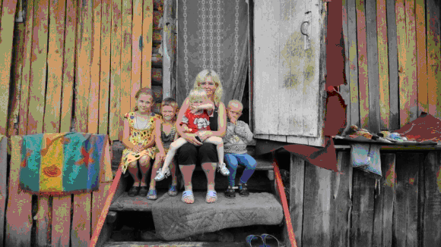
ОСНОВНЫЕ ПРОБЛЕМЫ НЕБЛАГОПОЛУЧНЫХ СЕМЕЙ:
1 проблема- малообеспеченность семьи;

Slide 13
ПОМОЩЬ МАЛООБЕСПЕЧЕННЫМ СЕМЬЯМ:
Государственное обеспечение обучающегося ребенка;
Выдается одежда для детей;
Социальным педагогом осуществляется помощь в сборе необходимых документов для получения каких- либо льгот;
Покупка проездных билетов;
Медицинская помощь;
Психологическая помощь семье и ребенку;

Slide 14
Проблема №2 - успеваемость и посещаемость детей
Родители в таких семьях часто равнодушно относятся к проблемам своих детей в учебном заведении, могут вовремя не разбудить ребёнка утром, не контролировать его посещаемость учебных занятий и успеваемость, а иногда просто не имеют влияния на ребёнка.
Ежедневно классными руководителями и социальным педагогом осуществляется контроль посещения обучающимися из неблагополучных семей учебных занятий, их внешнего вида.

Slide 15
Проблема №3 - безнадзорность детей во внеучебное время
Находясь без присмотра, обучающиеся могут оказаться в условиях, угрожающих их жизни и здоровью, либо совершить правонарушения. Поэтому занятость обучающихся во внеучебное время стоит в ОУ на первом месте. Так обучающиеся, особенно проживающие в семьях СОП и состоящие на профилактических учетах, вовлечены в школьные кружки и систему дополнительного образования. Активно привлекаются к проводимым культурно-массовым мероприятиям.

Slide 16
Проблема №4 - наличие вредных привычек и совершение правонарушений
Профилактическая работа в этом направлении осуществляется посредством:
реализации плана работы по сохранению, укреплению здоровья учащихся и профилактике применения психоактивных веществ;
проведения дней профилактики с приглашением инспекторов ПДН, представителей КДН и ЗП;
организации лектория по пропаганде здорового образа жизни и профилактике вредных привычек с приглашением сотрудников МБУЗ ЦРБ;
индивидуальные беседы с нарушителями с привлечением инспектора ПДН.

Slide 17
Проблема №5 - профориентация подростков из неблагополучных семей
Профилактическая работа в этом направлении осуществляется посредством:
проведения диагностики обучающихся с целью определить их профессиональную предрасположенность;
посещения стабильно работающих предприятий города ;
организации временного трудоустройства в каникулярный период.

Slide 18
Ожидаемые результаты
Возрождение традиций семейного воспитания;
Утверждение здорового образа жизни;
Улучшение микроклимата в семье;
Обучение родителей навыкам социально-поддерживающего и развивающего поведения в семье и во взаимодействии с ребенком;
Оказание практической помощи родителям при возникновении проблемных ситуаций;
Уменьшение факторов риска, приводящих к безнадзорности, правонарушениям и потреблению ПАВ в подростковой среде;
Повышение уровня психолого-педагогической культуры педагогов и родителей;
Улучшение взаимодействия педагогов, обучающихся и родителей.

Slide 19
Обобщая вышесказанное, хочется отметить, что, действуя в контакте с учреждениями системы профилактики, ребёнком и его семьёй, мы имеем возможность поддержать маленького человека, показать ему, что он не одинок, укрепить в нём веру в собственные силы и полноценность собственной личности. Это позволит нам воспитать человека, готового к вступлению во взрослую жизнь, а самому ребёнку - в дальнейшем реализовать свой физический и творческий потенциал.

Slide 20
Спасибо за внимание !!!

